Slide 1

Teollinen puurakentaminen
Opetusmateriaalia teollisen puurakentamisen koulutukseen
2022

Slide 2
Aineiston alkuperä
Aineiston käyttö
Teollisen puurakentamisen oppimateriaali on tuotettu 2021-2022 Puuinfo Oy:n johtamassa hankkeessa, jossa mukana myös:
Ammattiopisto Lappia,
TTS-Työtehoseura,
Kaakkois-Suomen ammattikorkeakoulu,
Metropolia ammattikorkeakoulu,
Jyväskylän ammattikorkeakoulu,
Tampereen yliopisto sekä
Puutuoteteollisuus ry.
Hanketta on rahoittanut ympäristöministeriö.
Aineisto on tarkoitettu käyttöön teollisen puurakentamisen koulutuksessa ja opiskelussa mahdollisimman laajasti.
Aineistolla on Nimeä-JaaSamoin (CC BY-SA) -lisenssi, joka edellyttää, että aineistoa käytettäessä tekijä mainitaan asianmukaisesti ja johdannaisteoksia saa levittää vain samalla lisenssillä kuin alkuperäistä teosta.
Alkuperäinen aineisto sekä Puuinfon mahdolliset päivitykset siihen julkaistaan aoe.fi-portaalissa sekä puuinfo.fi-sivustolla.

Slide 3
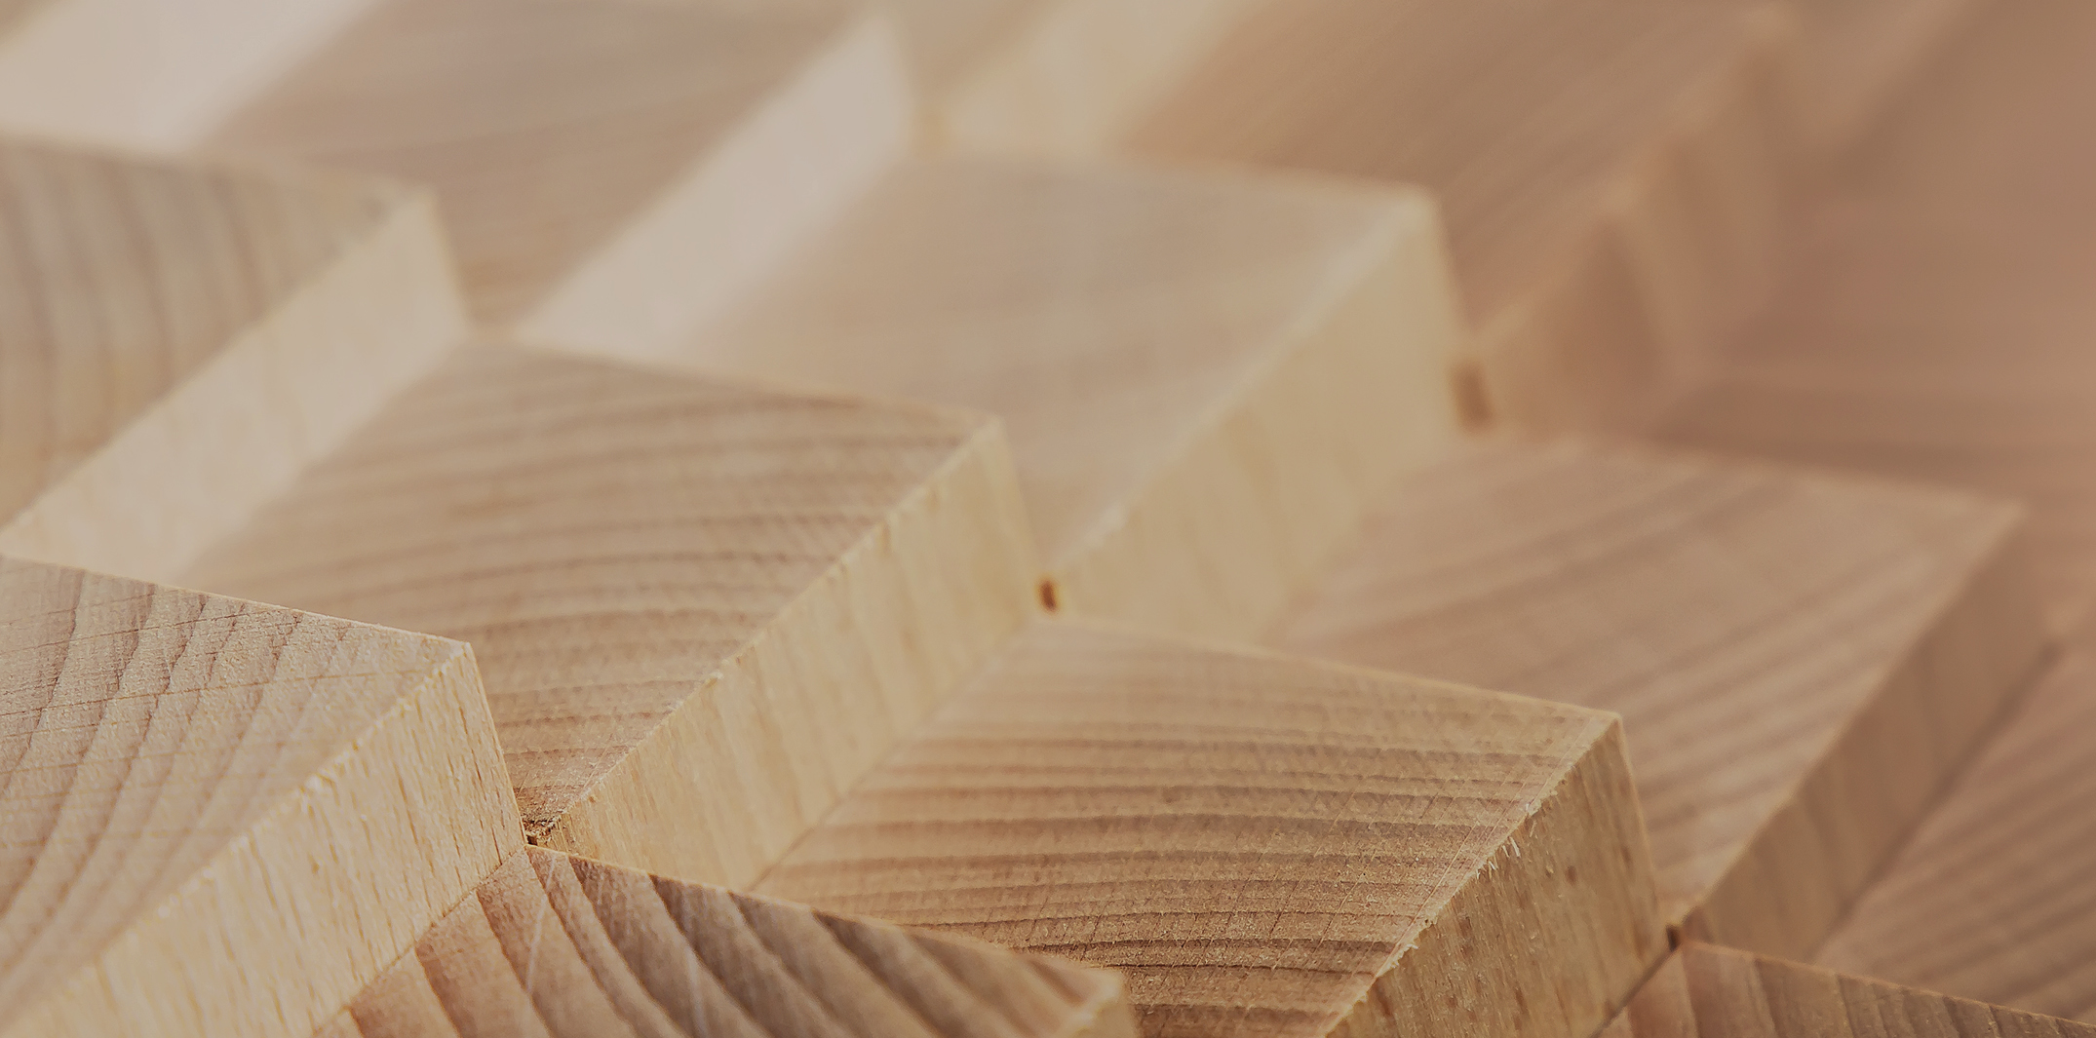
CLT-levyjen valmistaminen

Slide 4
Tekijät
Martti Mylly, Ammattiopisto Lappia
Julkaisupäivä: 10.6.2022

Slide 5
Tuotantolinjat

Slide 6
Tuotantolinja
Tuotantolinja koostuu seuraavista työvaiheista (vaihtelee valmistajan tuotantolinjan ja esivalmistusvaiheiden mukaan):
puutavaran vastaanotto,
sahatavaran höyläys,
sahatavaran sormijatkoslinja,
sahatavaran profiilihöyläys,
sahatavaran ladonta ja liimaus,
levyjen puristuskone,
levyjen välivarastointi,
levyjen työstölinja,
levyjen viimeistely,
levyjen varastointi kuljetusta varten ja
levyjen lastaus kuljetusta varten.

Slide 7
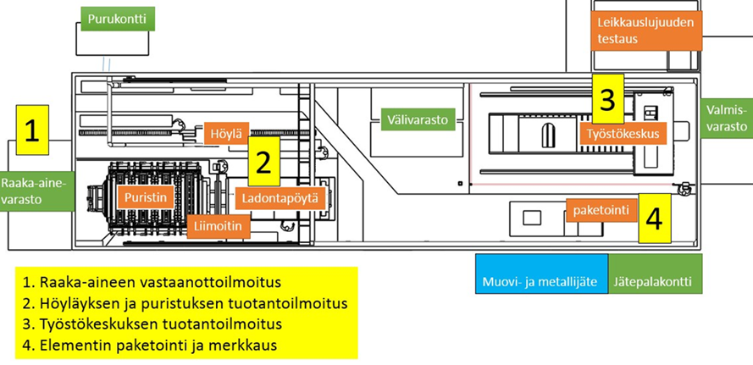
CLT-linjastonpääprosessit, kuva Ammattiopisto Lappia

Slide 8
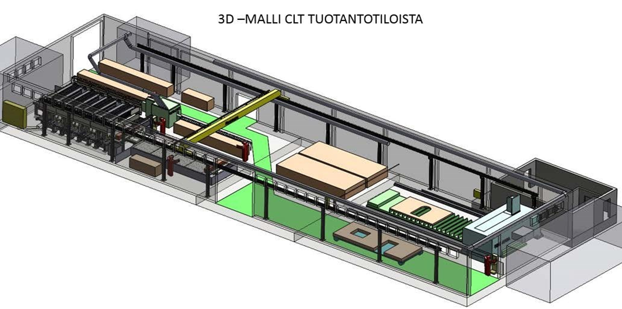
Esimerkki kompaktista tuotantolinjasta

Slide 9
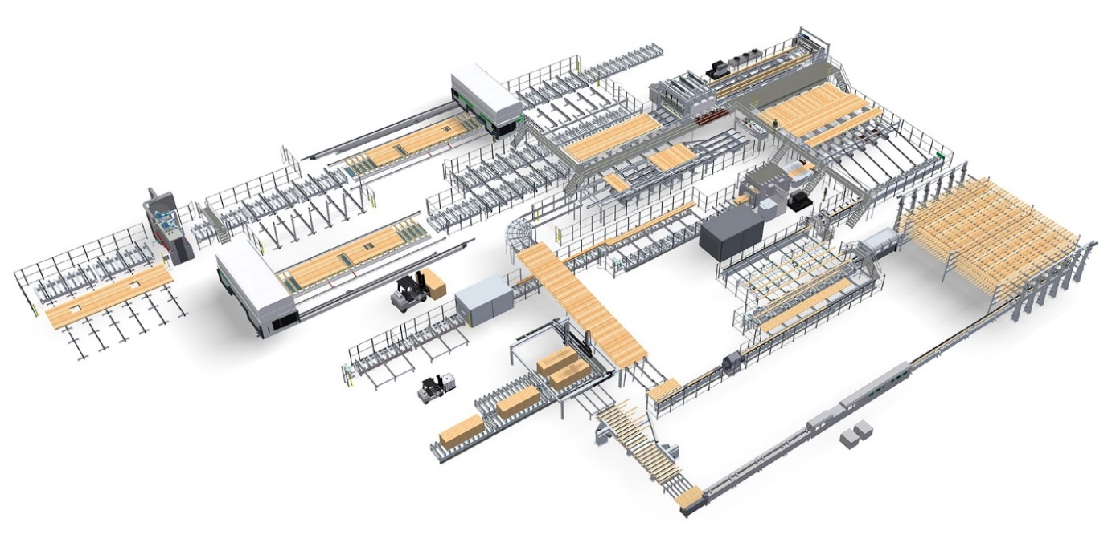
Iso CLT-tuotantolinja,
Kuva Ledinek

Slide 10
CLT-levyjen ominaisuudet

Slide 11
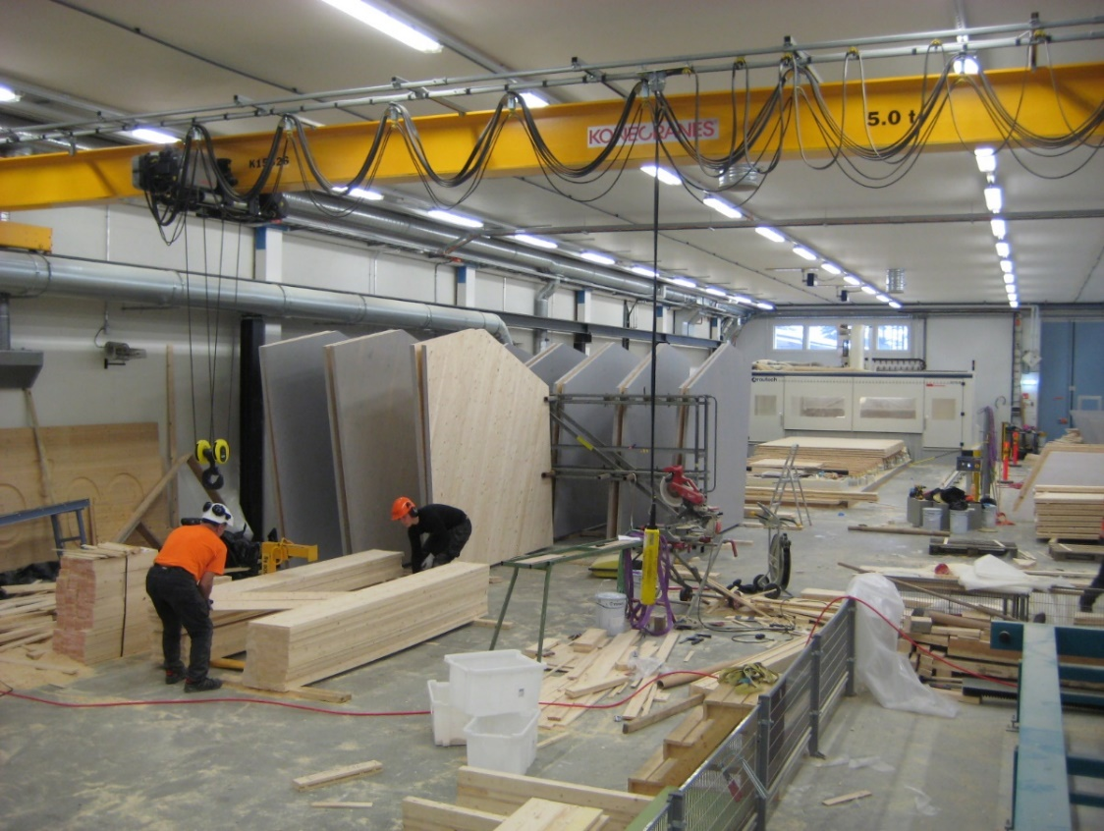
CLT-levyjen ominaisuudet ja valmistusmateriaalit
CLT-lyhenne tulee sanoista Cross Laminated Timber
ja se on vakiintunut nimike myös Suomessa.
CLT on kantaviin rakenteisiin tarkoitettu
massiivipuulevytuote.
CLT-levy koostuu toisiinsa liimatuista päällekkäisistä
lautalevykerroksista, jotka ovat toisiinsa nähden ristikkäin.
Lamellien raaka-aineena käytetään yleensä lujuusluokan
C24 kuusi- tai mäntysahatavaraa.
Levyn lujuustekninen liimaus on päällekkäisten lautalevykerrosten välillä oleva liimaus (lamellien lapeliimaus).

Slide 12
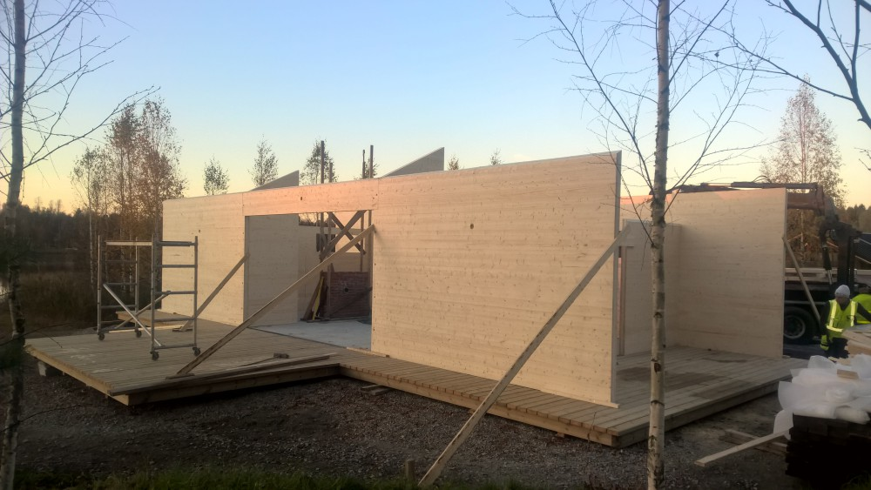
CLT-levyjen ominaisuudet ja valmistusmateriaalit
Valmistajasta riippuen lamellit voivat olla ensin
liimattuja rinnakkain lamellien syrjistä,
jonka jälkeen lautalevykerrokset liimataan
päällekkäin.
Syrjäliimausta ei voida huomioida levyn
lujuusteknisessä mitoituksessa.
Syrjäliimauksella CLT-levyn pintalamellien välisten
saumojen rakoilu (kutistuma) voidaan poistaa.
Lamellien kutistuessa syrjäliimattu CLT-levy saattaa kuitenkin halkeilla sieltä täältä, kun taas syrjäliimaamattomassa CLT-levyssä lamellien kutistuminen näkyy lamellien välisinä rakoina.
Kuva Paloniitty Oy

Slide 13
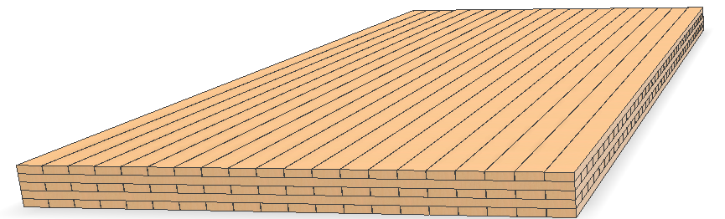
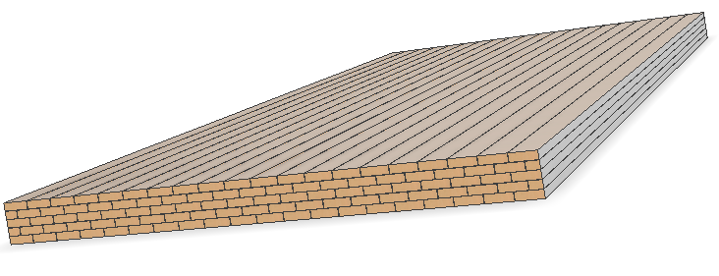
CLT-levytyypit
CLT-levyt voidaan koota pääasiassa kahdella tavalla: levyn pintakerrokset ovat joko pitkittäin tai poikittain levyn pituussuuntaan nähden.
Useimmiten levy kootaan siten, että pitkittäiset ja poikittaiset kerrokset vuorottelevat. 7- tai useampikerroksisissa levyissä voi kaksi ulommaista kerrosta olla samaan suuntaan.
Pintakerroksen ollessa pitkittäin levyn pituussuuntaan, levyä kutsutaan L-levyksi.
Pintakerroksen ollessa poikittain levyn pituussuuntaan levyä kutsutaan C-levyksi.
CLT-levy (lamellit ristiin liimattu)
GLT-levy (lamellit samaan suuntaan liimattu)
Lamellit limitetään kerroksittain

Slide 14
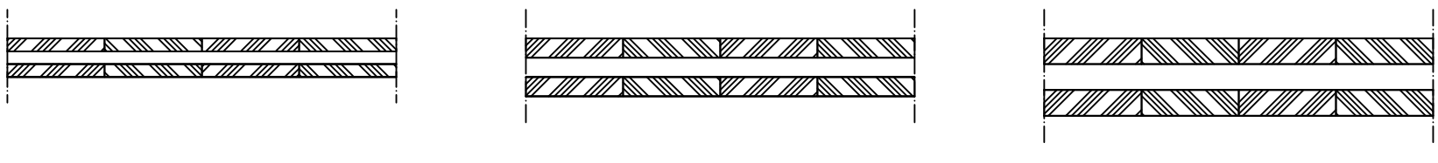
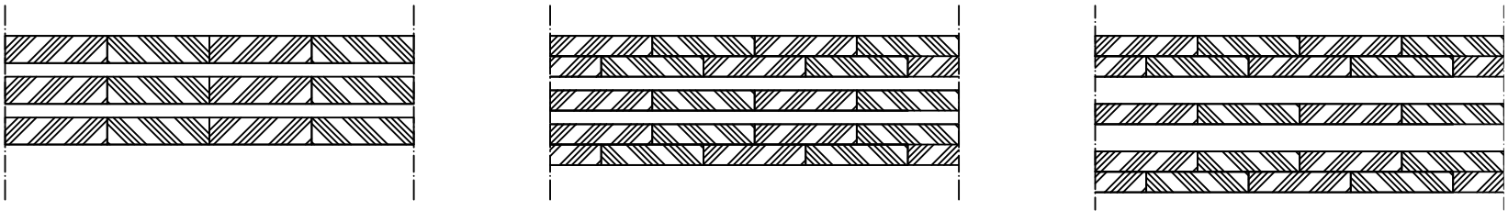
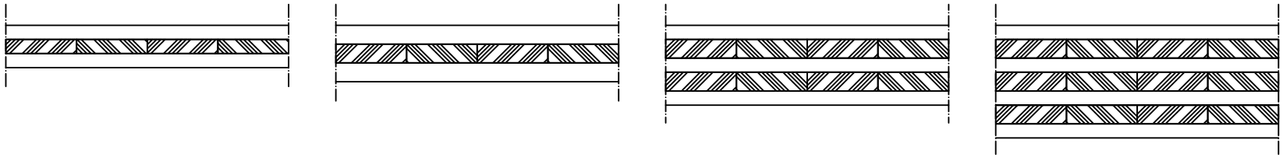
CLT-levytyypit
L3-60 (20/20/20) L3-90 (30/30/30) L3-120 (40/40/40)
Pintakerroksen ollessa pitkittäin levyn pituussuuntaan levyä kutsutaan L-levyksi.
Pintakerroksen ollessa poikittain levyn pituussuuntaan levyä kutsutaan C-levyksi.
CLT-levyjen lamellipaksuudet ovat tavallisesti 20, 30, 40 mm, joista valmistajat kokoavat omat levypaksuudet.
CLT-levyn mitat ja lamellipaksuudet vaihtelevat valmistajakohtaisesti.
Tavallisesti paksuus on välillä 60…400 mm, leveys välillä 2450…3500 mm ja pituus välillä 12…16 m.
Yleisimmin käytetyt levyt ovat 80…150 mm paksuja.
L5-160 (40/20/40/20/40) L7-190 (30/30/20/30/20/30)
L7-230 (30/30/40/30/40/30/30)
C3-90 (30/30/30) C5-170 (30/40/30/40/30)
C3-120 (40/40/40)
C5-240(30/40/30/40/30/40/30)

Slide 15
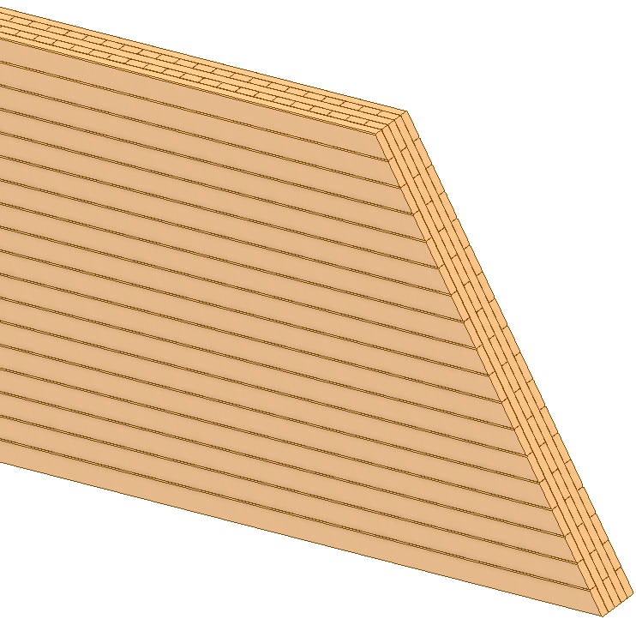
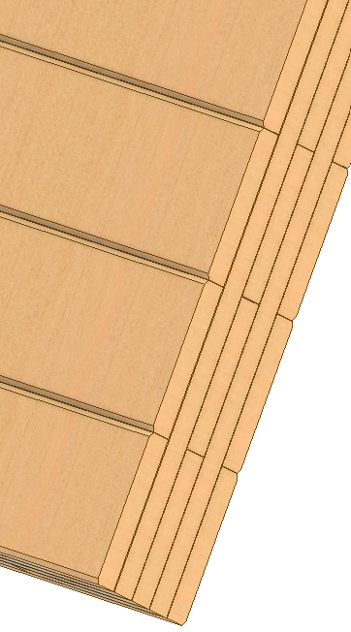
CLT-levytyypit
.
Seinärakenteeksi tarkoitetut CLT-levyt voidaan myös viistää reunalta, jos levyjen pinnat halutaan jättää näkyviin.
Näin levyt näyttävät ulkoverhouspaneeleilta.
Syvyydeltään 3–5 mm:n kokoiset viisteet eivät heikennä levyn lujuusominaisuuksia.

Slide 16
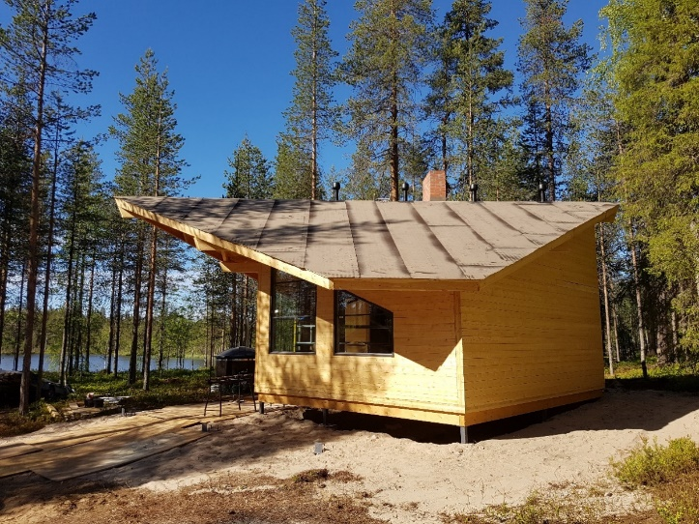
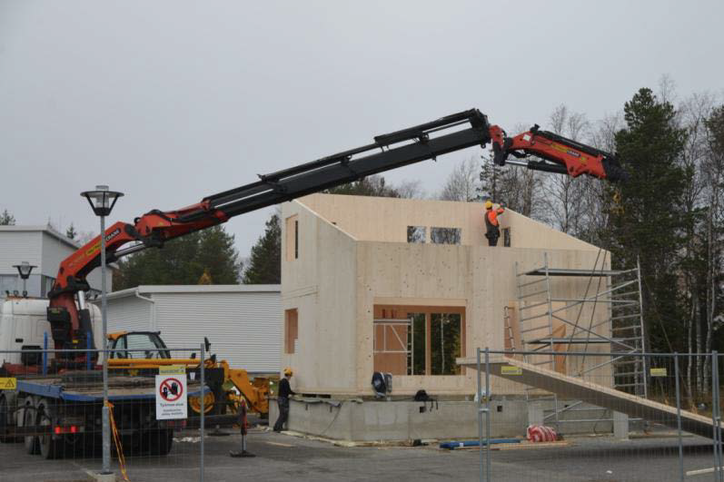
CLT-levyjen käyttömahdollisuudet
CLT-levyjä voidaan käyttää monenlaisen tarkoitukseen.
Tärkein käyttökohde on rakennuksen ulkoseinät.
Myös niiden käyttö välipohjan kantavana rakenteena on hyvin yleistä.
Niitä voidaan käyttää myös ylä- ja alapohjien sekä väliseinien kantavana rakenteena.
CLT-rakenteinen koetalo, kuva Kemin Digipolis Oy

Slide 17
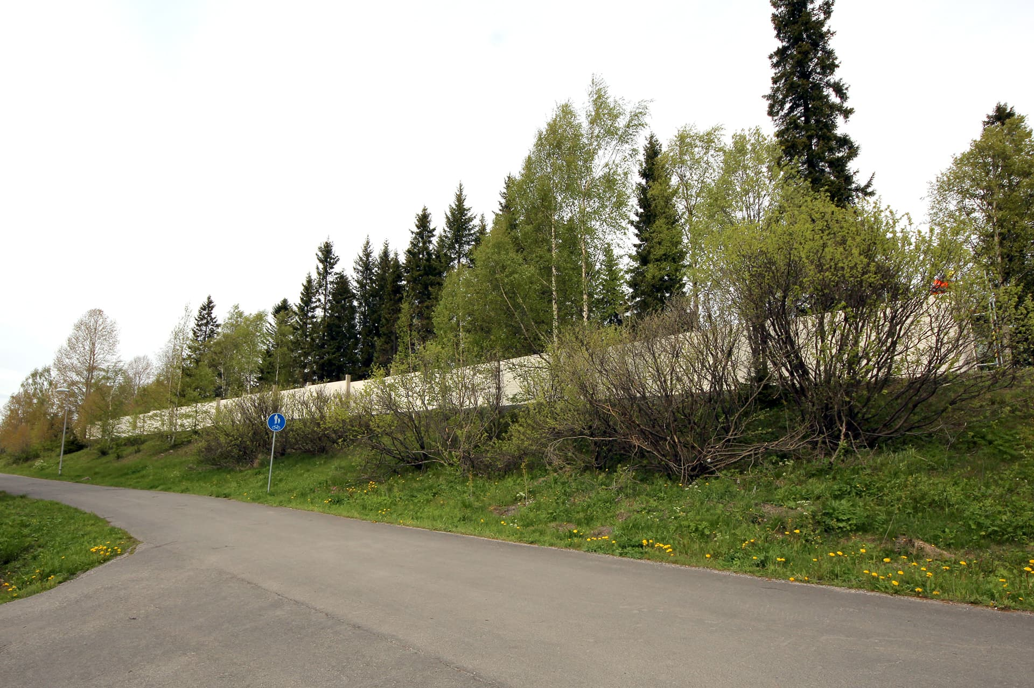
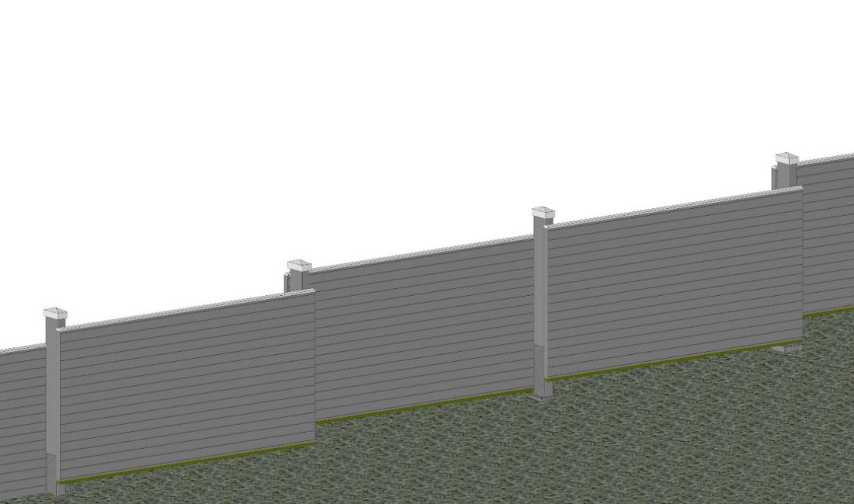
CLT-levyjen käyttömahdollisuudet
Infrarakentamisessa tärkein käyttökohde on meluntorjuntaseinät.
CLT-levyjä voidaan käyttää myös esimerkiksi siltarakenteissa, mutta niiden huono pintakestävyys erityisesti moottoriliikennesilloissa on otettava huomioon.
Kevyen liikenteen siltarakenteeksi CLT sopii huomattavasti paremmin.
CLT-levyjä voidaan käyttää myös ns. hybridirakenteena, jossa alapinta on CLT-levyä, jonka päälle valetaan betonikerros.

Slide 18
CLT-levyjen ladonta ja liimaus

Slide 19
Valmistuksen aloitustoiminnot
Sahatavaran liimaaminen aloitetaan tarkastamalla liimoittimen levittämä liimamäärä neliömetriä kohden (g/m²).
Liimamäärää seurataan tasaisin väliajoin ottamalla koe-erä liimasta.
Koe-erän liimamäärä punnitaan ja siitä lasketaan kulloinkin tuleva arvo, jota verrataan valmistajan antamaan ohjearvoon.
Yleensä liimamäärän testaus tehdään kerran.

Slide 20
Valmistuksen aloitustoiminnot
Jokaisesta liimattavasta levystä kirjataan ylös seuraavat tiedot:
  projektinumero (tai kohteen nimi),
  päivämäärä,
  puulaji,
  lamelli kerrokset (mm),
  ilmankosteus,
  ilman lämpötila,
  liimauksen aloitusaika,
  avoin aika,
  puristuksen aloitusaika,
  puristuksen päättyminen ja
  liimauksen suorittaja.

Slide 21
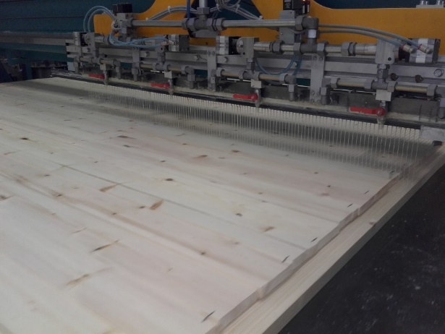
Levyn ladonta ja liimaus
Levyn liimaus aloitetaan syöttämällä koneen ohjauspöydältä liimattavan levyn kerrosvahvuudet, liimattavan levyn leveys ja pituus.
Liiman levitys tapahtuu automaattiliimoittimella.
Liimoitin ei liiku vaan pysyy paikallaan ja puristinpöytä liikkuu puristimeen sisään annetun pituuden verran.
Liiman levitys

Slide 22
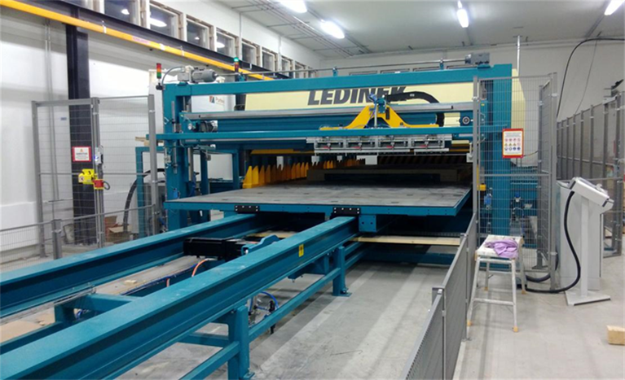
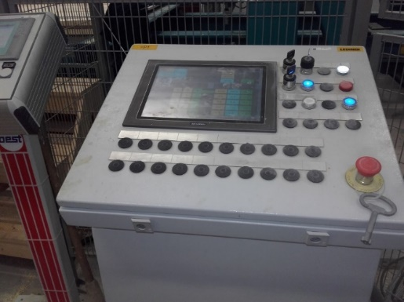
Puristus
Liimoituksen alkaessa puristin tekee esipaikoituksen yläpainajilla.
Kun pöytä on asettunut paikoilleen, lähtevät yläpainajat laskeutumaan sähköisesti puristettavan pintaan ja pituuspuristin lähtee liikkeelle.

Slide 23
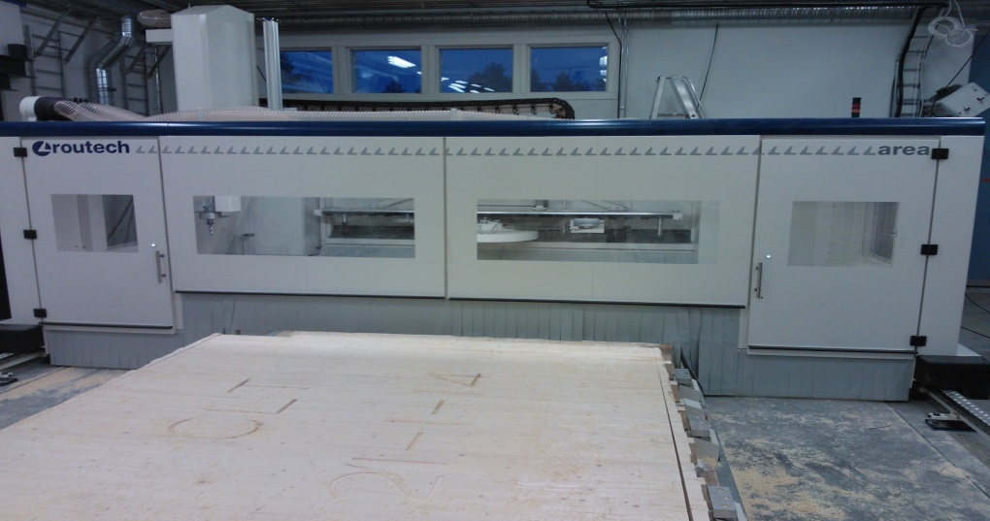
Puristus
Kun puristus on kestänyt määritetyn puristusajan, puristin avautuu automaattisesti ja puristettava kappale siirtyy puristimesta kotiasemaan.
Valmistetut levyt kuljetetaan välivarastoon odottamaan työstöä.
Puristettavan levyn liiman on kuivattava ennen työstöä vähintään 10 tuntia.
Tämän jälkeen kappale voidaan työstää ja ottaa koekappaleet koepuristukseen, jossa testataan liimasaumat.

Slide 24
CLT-levyjen työstäminen

Slide 25
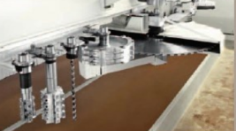
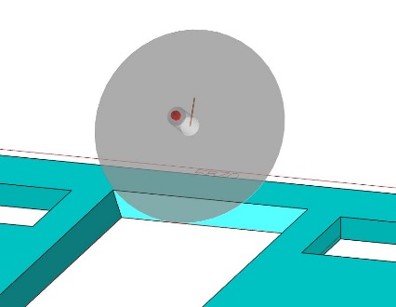
CLT-levyjen työstäminen
Levyt työstetään tietokoneohjatulla numeerisella työstökeskuksella suunnittelijalta saadun 3D-mallin mukaan.
3D-malli luetaan integroituun CAD- tai CAM-ohjelmistoon, jossa työstösuunnittelija valitsee käytettävät terät, liikenopeudet ja työstösuunnat kappaleen varsinaiseen työstöön.
Työstössä on huomioitava työstettävän kappaleen koko, työstöratojen sijainti, levyn pinnan laatu, levyn vahvuus sekä pituus ja leveys.
Lisäksi on myös huomioitava kappaleen työstöjärjestys, työstössä tarvittavien terien valinta, terän työstösuunnat ja työstönopeus.

Slide 26
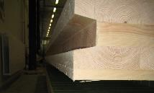
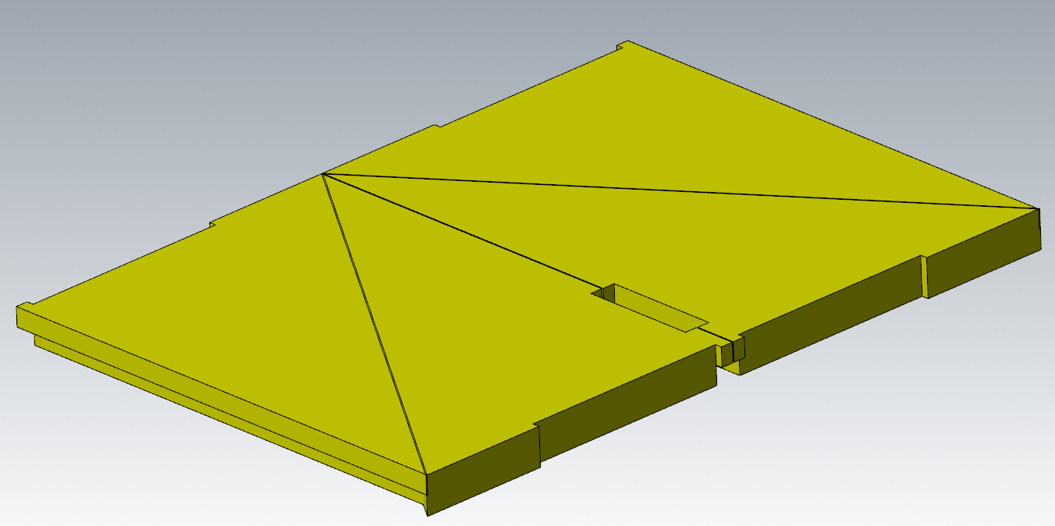
CLT-levyjen työstäminen
CLT: n työstössä käytetään isoja, jopa 1020 mm:n halkaisijaltaan olevaa halkaisu- tai katkaisuteriä, jotka ovat kehitetty CLT-levyn työstöihin sopivaksi.
Terän pyörimisnopeus saa maksimissaan olla 1500 kierrosta minuutissa.
CLT-levyjen leikkaustyöstöt asettavat terälle suuret haasteet.
Tällä teräkoolla on työstösyvyys noin 400 millimetriä.

Slide 27
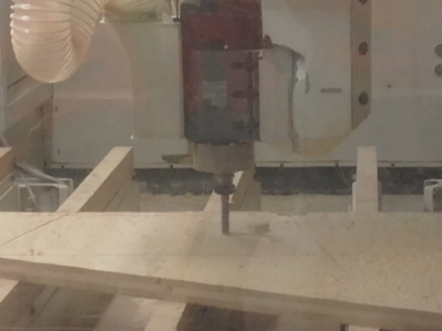
CLT-levyjen työstäminen
Levyaihioiden työstöissä on huomattu myös ison sirkkeliterän ongelmat: terän tylsyessä tämä alkaa helposti leikuulinjaan nähden kiertää, jolloin myös kaltevissa leikkauksissa voi helposti tulla leikkuulinjaan nähden kaarevuutta.
Halkaisijaltaan pienemmillä terillä saadaan leikattaville levyille parempi leikkuutarkkuus.
Halkaisijaltaan 800 mm:n suuruisella terällä saavutetaan 250 mm:n työstösyvyys, joka on riittävä useimmille CLT-levyille.
Jopa 150 mm:n työstösyvyys riittää, joka on mahdollista saavuttaa halkaisijaltaan 600 mm:n terällä.

Slide 28
CLT-levyjen työstäminen
Työstösuunnittelija valitsee levystä sopivat kohdat testikappaleille liimasauman leikkauskokeisiin.
Ennen varsinaista koneistusta jokainen työstöohjelman kone simuloidaan vahinkojen välttämiseksi.
Työstetty, mittatarkastettu ja merkattu CLT-elementti siirretään varastoon odottamaan liimasauman leikkauskokeiden tuloksia.
Tämän jälkeen elementti paketoidaan ja paketti merkitään tilaussopimuksen mukaan.
CNC-työstöstä kirjataan taulukkoon seuraavat merkinnät:
projektin numero,
päivämäärä,
työstöön käytettävät terät,
työstettävän levyn koko,
levytyyppi,
työstön alkamisen ajankohta,
työstöaika,
liimasaumasta otetut koepalaset ja
työstöjen suorittaja.

Slide 29
CLT-levyjen viimeistelytyöt
Jos lamellit jäävät näkyviksi pinnoiksi, tulee levy hioa, sillä puristuksen yhteydessä levyaihioon käytettävää liimaa tulee jossain määrin levyn pintaan.
Levypintaan ilmestyvä liimatahra tulee yleensä
puristuspaineen johdosta.
Liiman ilmestymiseen levyn pintaan vaikuttaa monta
tekijää kuten oksassa oleva halkeama tai oksaa
ympyröivä kuiva rengas, joka on reunoiltaan irti.

Slide 30
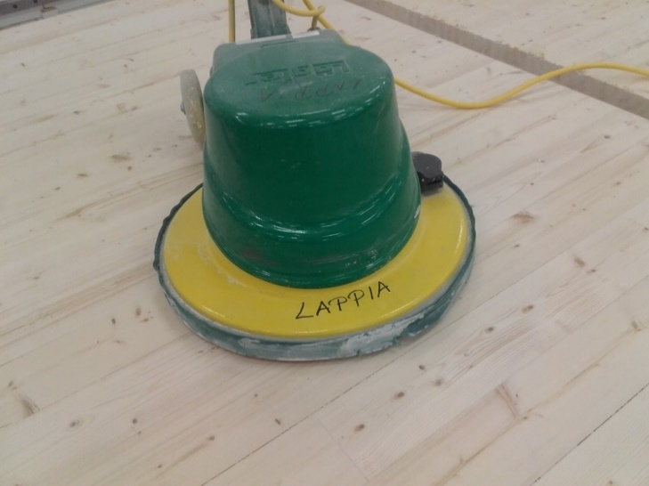
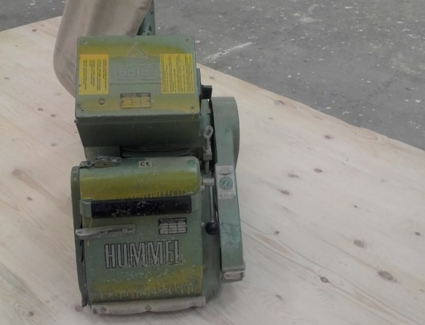
CLT-levyjen viimeistelytyöt
Levyn pinnassa oleva liimakalvo estää pintakäsittelyaineiden imeytymisen puuhun.
Varsinkin läpikuultavat pintakäsittelyt tuovat suuren haasteen.
Jos halutaan puupinnan näkyvän läpi ja levyn pinnassa on liimatahra, tulee levyn pinnasta käsittelyn yhteydessä aluksi laikukas ja jatkossa UV-valo muuttaa liiman kellertäväksi.
Näin liima alkaa myöhemmässä vaiheessa näkyä pintakäsittelyn läpi kellertävänä läikkänä.

Slide 31
Elementtien nostot ja kuormaukset

Slide 32
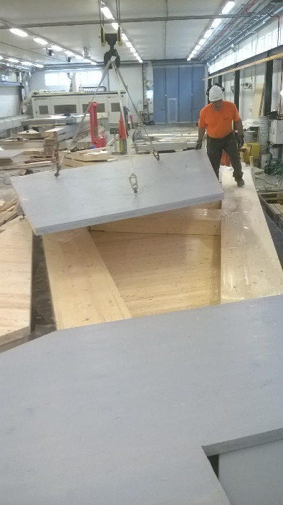
Elementtien nostot ja siirrot
Massiivipuuelementit on varusteltava tarvittavilla nostoapuvälineillä.
Massiivipuuelementtien nostoissa yleinen tapa on käyttää ruuvia ja irrotettavaa nostokoukkua: pitkät ruuvit kiinnitetään massiivipuulevyn yläosaan (joskus myös alaosaan), johon nostokoukut voidaan kiinnittää noston ajaksi.
Samoja ruuveja voidaan käyttää niin tehtaalla kuin työmaalla.
Työmaa-asennusten jälkeen ruuvit voidaan katkaista.
Ruuvit on asennettava elementtipiirustusten mukaisesti, jotta ne kestävät noston ja elementti pysyy vaakasuorassa ja tasapainossa nostohetkellä.

Slide 33
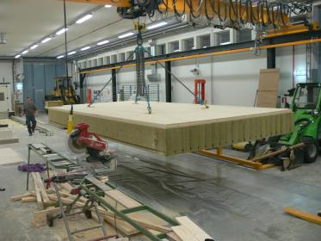
Elementtien nostot ja siirrot
Yleensä seinäelementit suunnitellaan nostettavaksi pystyasennossa ja vaakaelementit vaakatasossa, jotta asentaminen työmaalla on helpompaa.
Nostokohdissa on huomioitava myös lastaus eli kuljetaanko elementit pysty- vai vaaka-asennossa.
240 mm:n paksuinen massiivipuuelementti painaa noin 300-350 kg/m² riippuen elementin varustelusta ja puun kosteudesta.
Elementtien siirroissa on huomioitava, ettei niihin synny nostojen ja siirtojen aiheuttamia näkyviä vaurioita esimerkiksi trukin nostopiikeistä.

Slide 34
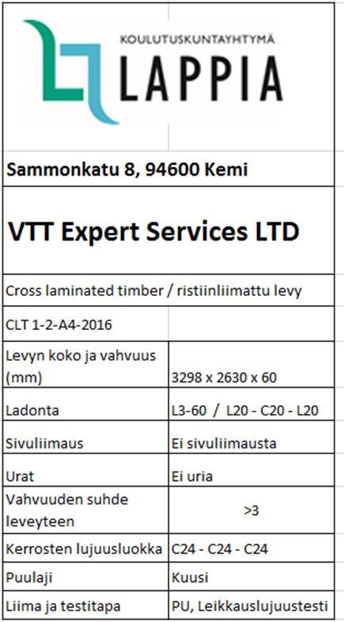
Kuormaukset
Elementit kuormataan ajoneuvoyhdistelmään, kuljetuskonttiin tai muuhun vastaavaan tavaran kuljetusta tarkoitettuun ajoneuvoon kuormauskaavion tai sitä vastaavan dokumentin mukaisesti.
Kuormauskaavio laaditaan siten, että elementit voidaan purkaa kuormasta oikeassa järjestyksessä, jotta ne voidaan joko asentaa suoraan kuormasta paikalleen tai ne saadaan oikeassa järjestyksessä varastoitua asennusta ajatellen.
Toinen kuormauskaavion laadinnan peruste on se, että kuormatut elementit saadaan kuormattua siten, että ne vievät mahdollisimman vähän tilaa.
Näin saadaan kustannussäästöjä kuljetuksesta.

Slide 35
CLT-levyjen testaukset

Slide 36
Testaukset
CLT-levyn liimasaumat voidaan testata käyttämällä kahta eri menetelmää: delaminointi- tai leikkaustestiä.
Delaminointitesti on tarkoitettu kantaville puurakenteille, jotka on liimattu tyypin I liimoilla (esimerkiksi EPI, PUR tai MUF).
Kyseinen testi tehdään standardien EN 14080 (lamellihirsi ja liimapuu) tai EN 16351 (CLT) mukaisesti, jossa liimattu puukappale rasitetaan ali- ja ylipaineelle vedellä täytetyssä painekattilassa ja kuivataan kuumassa olosuhdekaapissa vakioidussa ilmavirrassa.
Delaminointitestin tarkoituksena on varmistaa CLT-levyjen liimasaumojen kestävyys pitkäaikaisesti lämpö- ja kosteusrasituksissa. Testi tehdään näköhavaintojen perusteella eikä sillä saada lukuarvoihin perustuvaa tietoa.

Slide 37
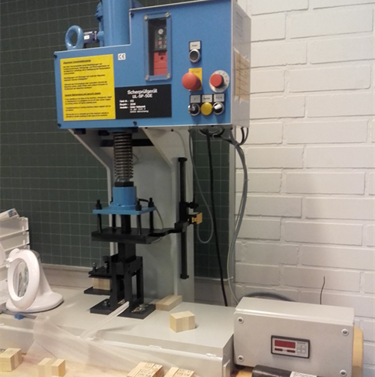
Testaukset
Leikkaustesti on uudempi ja helpompi tapa testata liimasaumat.
Leikkaustestit tehdään leikkaamalla testattavasta levystä 40x40 mm:n kokoinen koko levyn paksuinen testikappale.
Testikappale laitetaan leikkaustestilaitteeseen siten, että sen jokainen sauma yksitellen leikataan irti.
Liimasauman leikkauslujuuden testilaite

Slide 38
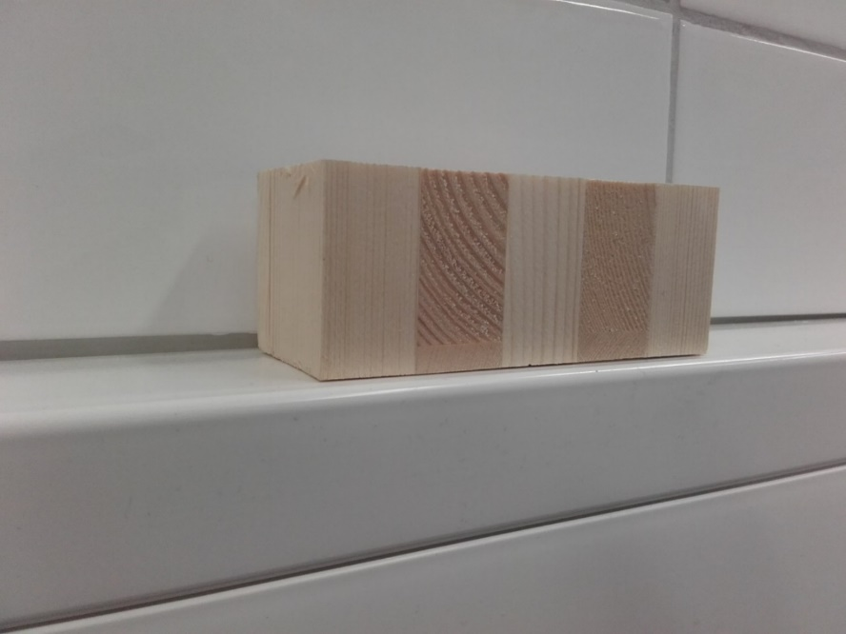
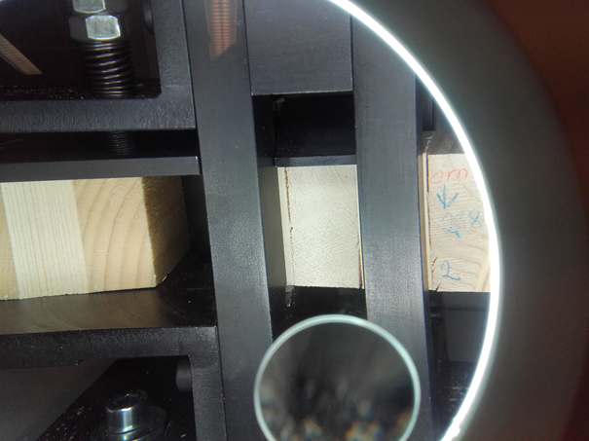
Testaukset
Testaustulokset tulkitaan seuraavasti:
  Testattavan sauman on kestettävä vähintään 20 sekuntia tasaista puristusta ja saavutettava vähintään 1,7 kN:n mittaustulos, jolloin saavutetaan 1,0 N/mm²:n suuruinen leikkauslujuus.
  Testauksista täytyy olla laskettuna aina sadan viimeisen testipalasen logaritminen keskiarvo.
  Kun laskennassa käytettään logaritmista keskiarvoa, korkeiden testiarvojen vaikutus tulokseen ei ole niin suuri.
  Yhden huonon arvo vaikutus logaritmisessa keskiarvossa on huomattavan suuri.

Slide 39
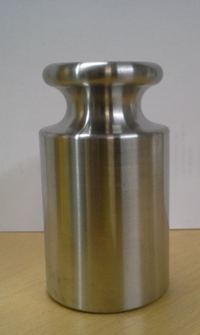
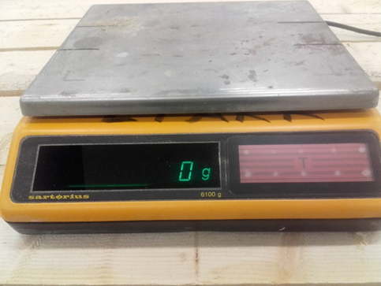
Mittalaitteet
Liimamäärä testataan punnituksessa tarkoitukseen soveltuvalla vaa’alla.
Myös vaaka tarkistetaan määrävälein virallisella punnuksella.
Vaaka tarkistetaan määrävälein ja tarkistus suoritetaan virallisella yhden kilon koepunnuksella.

